Slide 1

定积分
不定积分
积分学
定积分

Slide 2
§6.1 定积分的概念及性质
一、定积分问题举例
二、 定积分的定义
三、 定积分的性质

Slide 3





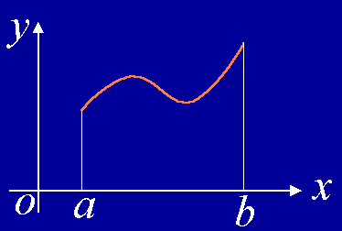
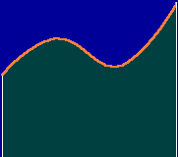


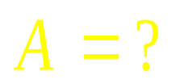
矩形面积
梯形面积
1. 曲边梯形的面积
设曲边梯形是由连续曲线
以及两直线
所围成 ,
求其面积 A .

Slide 4
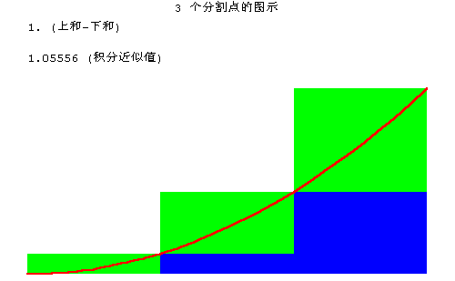
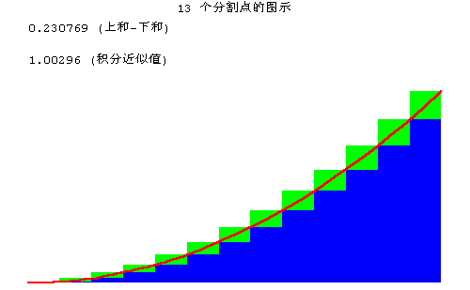
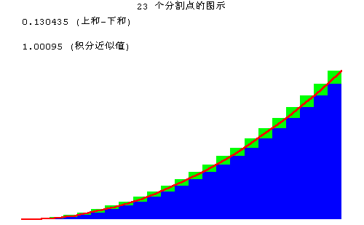
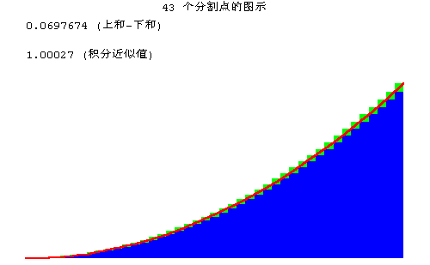
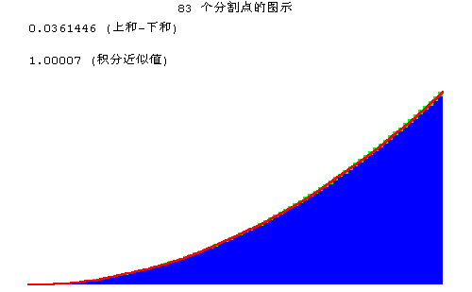
观察下列演示过程，注意当分割加细时，矩形面积和与曲边梯形面积的关系．
显然，分的越细，小矩形越多，矩形总面积越接近曲边梯形面积．

Slide 5

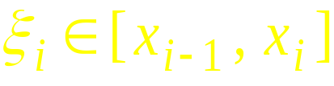
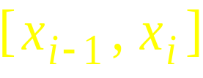
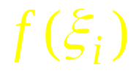
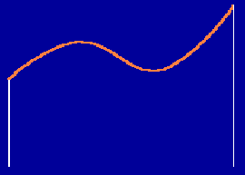


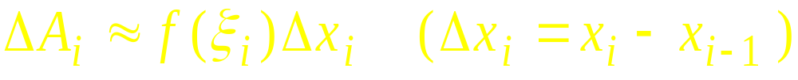

1) 大化小.
在区间 [a , b] 中任意插入 n –1 个分点
用直线
将曲边梯形分成 n 个小曲边梯形;
2) 常代变.
在第i 个窄曲边梯形上任取
作以
为底 ,
为高的小矩形,
并以此小
梯形面积近似代替相应
窄曲边梯形面积
得

Slide 6

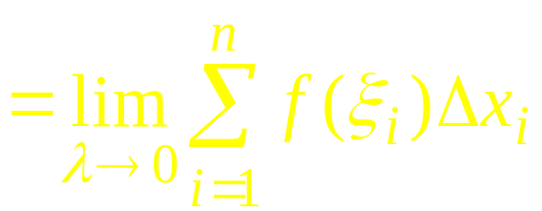
3) 近似和.
4) 取极限.
令
则曲边梯形面积

Slide 7






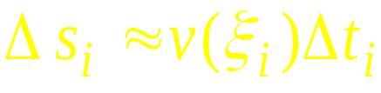

2. 变速直线运动的路程
设某物体作直线运动,
已知速度
且
求在运动时间内物体所经过的路程 s.
解决步骤:
1) 大化小.
将它分成
n 个小段
在每个小段上物体经
过的路程为
2) 常代变.
得

Slide 8



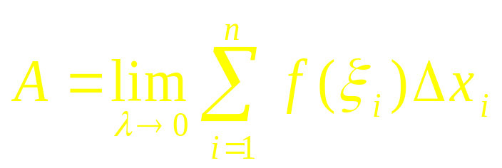
3) 近似和.
4) 取极限 .
上述两个问题的共性:
解决问题的方法步骤相同 :
“大化小 , 常代变 , 近似和 , 取极限 ”
所求量极限结构式相同:
特殊乘积和式的极限
曲边梯形的面积

Slide 9









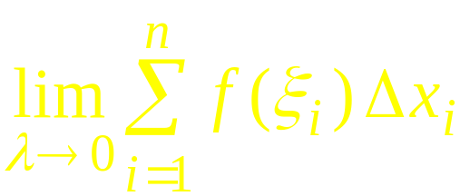
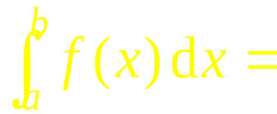
（定义6.1 ）
任一种分法
任取
总趋于确定的极限 I ,
则称此极限 I 为函数
在区间
上的定积分,
记作
即
此时称 f ( x ) 在 [ a , b ] 上可积 .

Slide 10
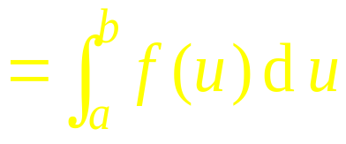
积分上限
积分下限
被积函数
被积表达式
积分变量
积分和
注意：
(1)定积分仅与被积函数及积分区间有关 ,
而与积分
变量用什么字母表示无关 ,
即

Slide 11




定积分的几何意义:
曲边梯形面积
曲边梯形面积的负值
各部分面积的代数和

Slide 12



可积的充分条件:
说明：无界函数一定不可积，但有界函数未见得可积. 例如狄利克莱函数
(证明略)

Slide 13




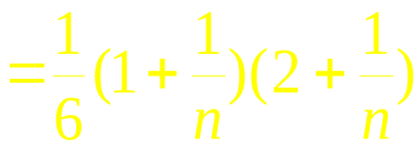

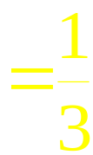
例1. 利用定义计算定积分
解:
将 [0,1] n 等分, 分点为
取

Slide 14
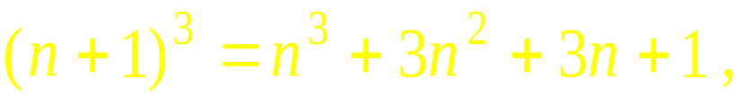
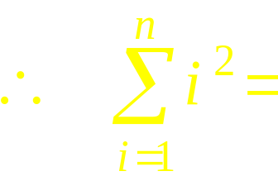


[注] 利用
得
两端分别相加, 得
即

Slide 15

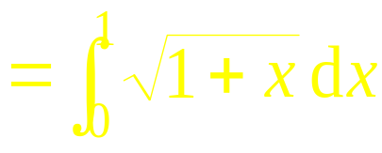

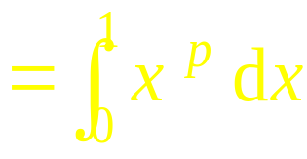
解:

Slide 16

在下面的性质中，假定定积分都存在
性质3：线性运算性质
性质4：

Slide 17

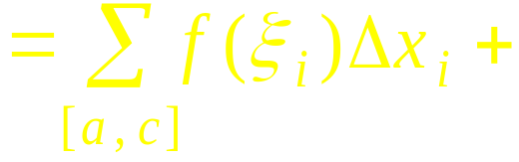
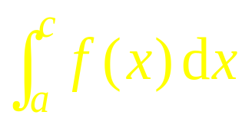
性质5
证: 当
时,
因
在
上可积 ,
所以在分割区间时, 可以永远取 c 为分点 ,
于是

Slide 18
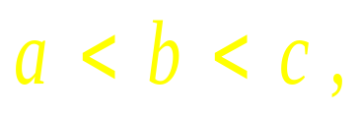
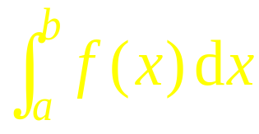
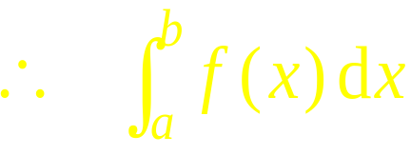
当 a , b , c 的相对位置任意时, 例如
则有
（定积分对于积分区间具有可加性）

Slide 19



性质6：
则
若在 [a , b] 上
（保序性）
证

Slide 20
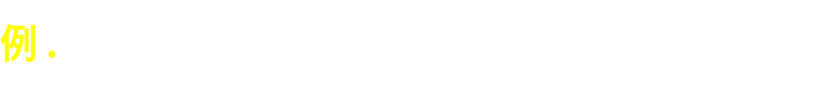
解：
令
于是

Slide 21


若在 [a , b] 上
推论.
则
证:

Slide 22

性质7 (估值定理)
设
则
证
该性质有明显的几何意义
（此性质可用于估计积分值的大致范围）

Slide 23



证:
即

Slide 24

参见P197例1
解

Slide 25


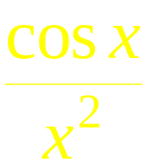




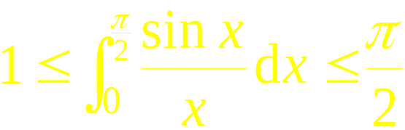
证: 设
则在
上 , 有
即
故
即

Slide 26


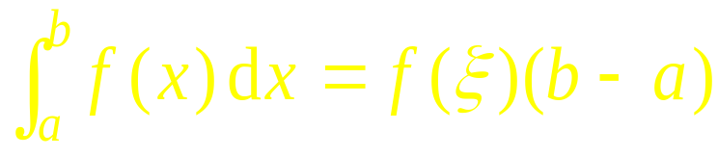



性质9. 定积分中值定理
则至少存在一点
使
证:
则由性质6 可得
根据闭区间上连续函数介值定理,
使
因此定理成立.
Notes:
运行时, 点击按钮“性质7”, 可显示性质7.

Slide 27

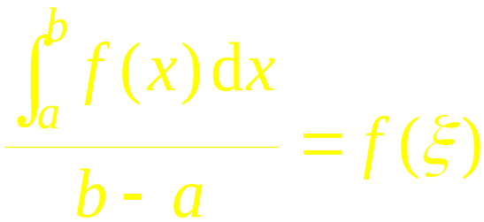
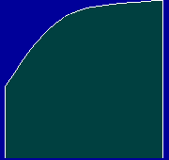



说明:
平均值公式
积分中值定理对
可把
因
故它是有限个数的平均值概念的推广.

Slide 28

参见书P197例2
解：
由积分中值定理知有
使
另：补充重要的柯西不等式P198例4

Slide 29

1. 定积分的实质
— 乘积和式的极限
矩形公式
近似计算
梯形公式
2.定积分的思想和方法：
分割
化整为零
求近似以直（不变）代曲（变）
求和
积零为整
取极限
取极限
精确值——定积分

Slide 30
3. 定积分的性质
（注意估值性质、积分中值定理的应用）
积分中值定理
连续函数在区间上的平均值公式
4. 典型问题
（１）估计积分值；
（２）不计算定积分比较积分大小．

Slide 31





用定积分表示下述极限 :
解:
或

